Slide 1
«Визитная карточка девушки» Урок изобразительного искусства
МКОУ «СОШ №2 п.Теплое»
Учитель Артёмова Т.А.

Slide 2
Задачи
- Познакомить учащихся с разнообразием головных уборов русских крестьян;
- изучить особенности девичьих головных уборов;
- развивать творческую активность, художественный вкус;
- воспитывать интерес учащихся к русской культуре и ее традициям.

Slide 3
ОБОРУДОВАНИЕ ДЛЯ УЧАЩИХСЯ: альбомный лист, гуашь, кисти , палитра.
ОБОРУДОВАНИЕ ДЛЯ УЧИТЕЛЯ: ноутбук, проектор, презентация к уроку «Визитная карточка девушки».
Зрительный ряд: на доске - словарик новых слов,
- плакаты с изображением головных уборов.

Slide 4
Изложение нового материала
Особое внимание на Руси уделялось головным уборам. Головной убор был важнейшим элементом народного костюма, служил своеобразной визитной карточкой. По нему можно было узнать из какой местности владелица, ее возраст, семейное положение и социальную принадлежность.

Slide 5
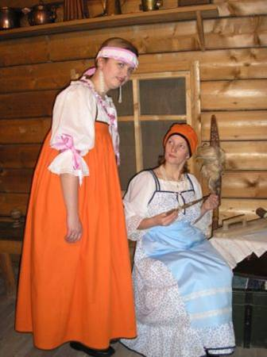
Девичий головной у русских крестьян резко отличался от женского по форме, назначению и декоративному оформлению.
У каждой девушки было несколько головных уборов – на каждый случай свой. Их хранили в специальных отделениях сундуков вместе с украшениями и передавали по наследству от матери к дочери. Головные уборы являлись непреложной частью приданного.

Slide 6
В будни девушка могла быть без головного убора.

Slide 7
В праздничные дни к нарядному костюму она надевала головной убор, который оставлял открытыми косу и волосы сверху.

Slide 8
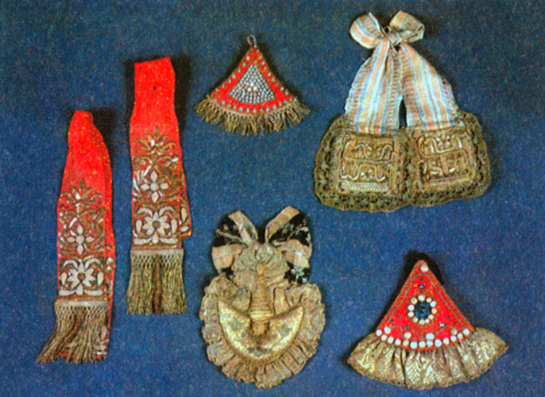
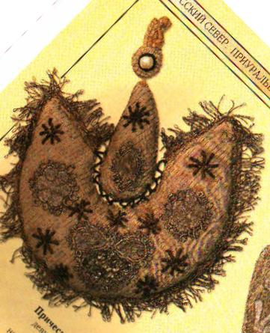
Девичьи головные уборы украшали волосы и лицо девушки. Когда девочка входила в возраст невесты ей заплетали одну косу вместо двух косичек. Кончики косы прятали от сглаза в «косник» (своеобразный мешочек в форме сердечка , овала, квадрата, и т. п.) Отделывался косичник бисером , золотым шитьем, стеклянными бусами, плетением , тесьмой , бахромой , блестками.

Slide 9
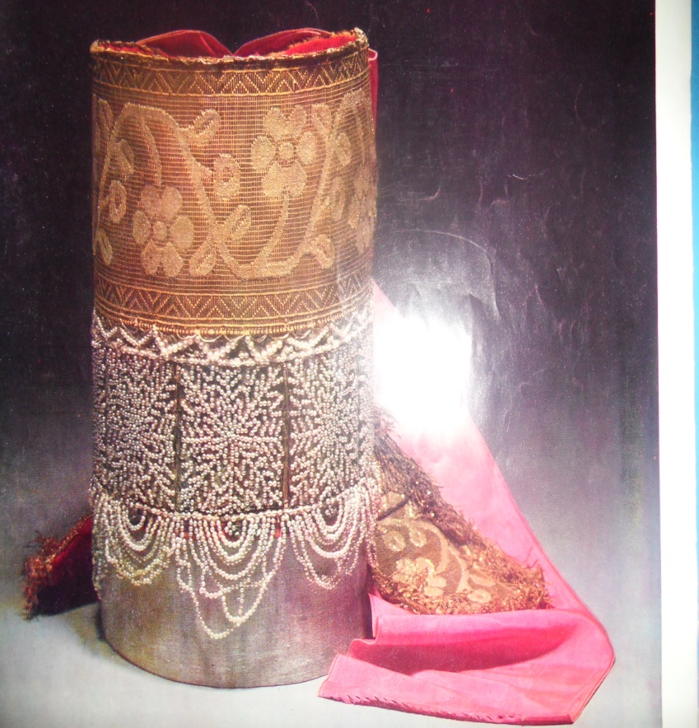
Более нарядные и торжественные девичьи повязки имели не цветную а блестящую основу и носили название «золотух».
В некоторых случаях сверкающая повязка была высотой до двадцати двух сантиметров . Верхняя часть такой повязки обычно была из широкого узорного галуна с ярко выраженным сверкающим узором. Внизу по очелью повязки на поблескивающем фоне парчи или фольги матовым блеском мерцал жемчужный или бисерный узор из ажурных звезд или замысловатых снежинок. В сердцевинках этих звезд нередко красовались крупные бусины из перламутра или запоны из цветных стекол. От такого рельефного мерцающего узора на лоб девушки белыми полукружьями спускалась прозрачная, трепещущая поднизь. Ее пряди образовывали ритмические каскады гладких и волнистых округлых снизок.

Slide 10
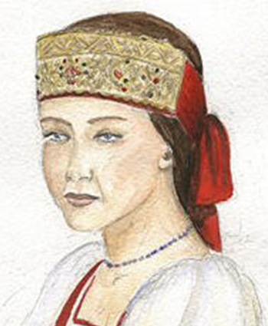
Повсеместное распространение имел девичий головной убор в виде прямоугольной полосы на твердой основе, концы которой переходили в мягкие широкие ленты из штофа, червчатого бархата или сверкающей парчи.
Твердая часть головного убора спереди покрывала голову девушки, а мягкие ленты спускались вдоль спины до талии или завязывались в большой бант , прикрывая только шею.
Такой девичий головной убор имел несколько названий – повязка, связка , ленка , лента. Он был предельно прост по форме и необыкновенно разнообразен по декоративному оформлению и применяемым материалам. Чаще всего применялся бархат ,золотое шитье , шитье перламутром , жемчугом , бисером или бусами.
Повязка могла быть широкой или узкой, с возвышающимся верхним краем ,или в виде четкого удлиненно прямоугольника.

Slide 11
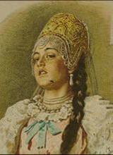
Девичьи головные уборы чрезвычайно разнообразны: венец, повязка, почелок, перевязка, лента, коруна и т.д. Это бесчисленное разнообразие головных уборов зависело не столько от состоятельности семьи, сколько от традиционных особенностей местного искусства и вкуса мастерицы, выполнявшей узор из самых разных материалов, создавая рукотворную сказочную красоту.

Slide 12
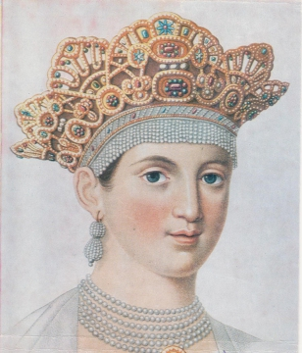
Так в дневнике путешествия по России статского советника Константина Бороздина в 1809 году отмечается, что жители города Тихвина, любили хорошо одеваться. Главным щегольством считались здесь жемчуга.
Праздничные девичьи головные уборы с гладкой или волнистой поднизью обильно унизаны жемчугом, цветными камнями и блестками. Серьги, ожерелья в несколько ниток и браслеты тоже обычно были жемчужными. Такие украшения надевались к праздничному костюму из шелковых тканей. На плечах же был кисейный платок с золотой вышивкой. При выходе из дома летом на головной убор накладывалась шелковая клетчатая фата. Народный праздничный костюм девушек мало чем отличался от других местностей. Различия чаще всего проявлялись в форме головного убора или характере декора.

Slide 13
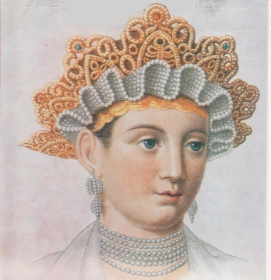
Это хорошо видно по девичьим головным уборам – тихвинской «короне» и белозерскому «венчику»
из прорезного картона с зубцами, по –народному «с городами». Они близки по форме и напоминают царскую корону с ажуром из драгоценного металла. Однако изменение композиции декора, пропорциональных соотношений в орнаменте и его цвета, формы поднизи сильно меняют восприятие этого самого красивого девичьего головного убора. Белозерский «венчик» изящнее и нежнее он подчеркивает юность девушки. Тихвинская «корона» - пышнее,
монументальнее, она придает девушке торжественную степенность.
Сегодня мы постараемся передать эту сказочную красоту в своих работах

Slide 14
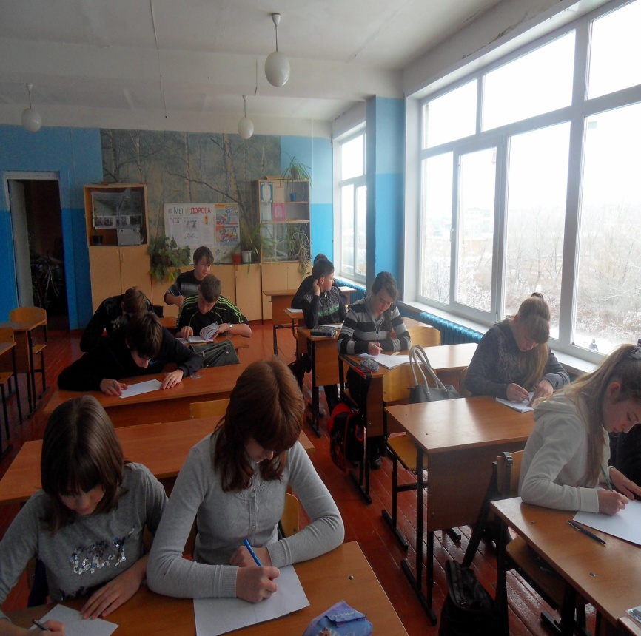
Практическая работа
ЭТАПЫ РАБОТЫ:
- построить изображение головного убора;
- наметить места украшения и орнамент;
- выполнить работу в цвете.

Slide 15
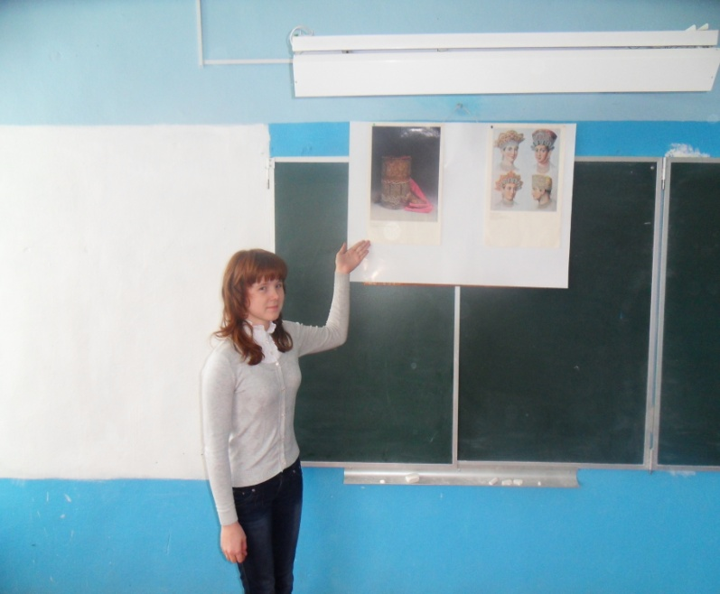
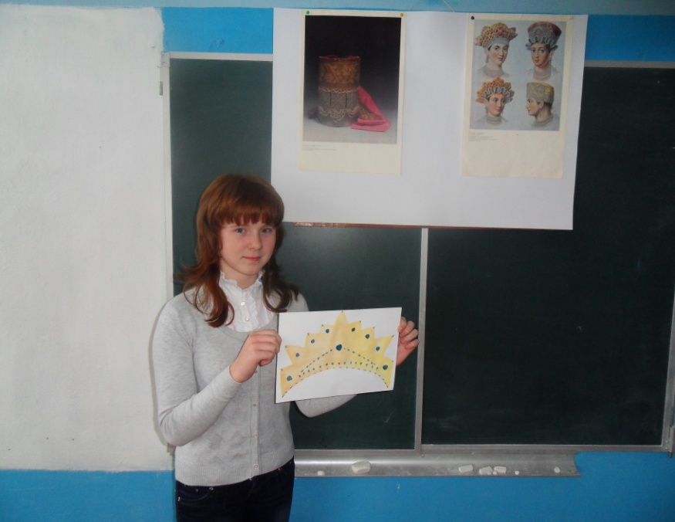
Итоги урока
На уроке мы рассмотрели девичьи головные уборы русских крестьян. Какие вам больше запомнились? (Повязка, лента, венчик, корона.)
Сегодня мы еще раз обратились к историческому прошлому русского народа, к русской культуре, ее обычаям и традициям.
ОБСУЖДЕНИЕ РАБОТ.
А теперь посмотрим как вы справились с заданием. Дети по желанию представляют свои работы.

Slide 16
Рефлексия
Что было самым интересным на уроке?
Сегодня я узнал.....?
Меня удивило…..?
Мне захотелось нарисовать…….?
Труднее всего оказалось?

